Slide 1
DOBRE PRAKTYKI DOTYCZĄCE SYSTEMÓW PAKOWANIA – SZKOLENIE

Slide 2
WSTĘP (DLA INSTRUKTORA)
NEPSI przygotował zestaw materiałów edukacyjnych do wykorzystania na etapie szkoleniowym procesu wdrażania Dobrych praktyk NEPSI.
Każda z prezentacji szkoleniowych omawia temat istotny dla pracowników wszystkich branż stosujących materiały zawierające krzemionkę krystaliczną. Prezentacje zawierają informacje o związanych z danym tematem zagrożeniach wynikających z narażenia na pył, jak również dobre praktyki i dostępne środki umożliwiające ograniczanie tych zagrożeń. Szkolenie ma na celu zapewnienie informacji i wiedzy pracownikom, aby mogli skutecznie stosować środki kontroli i ograniczać narażenie na respirabilną krzemionkę krystaliczną (RKK) w miejscu pracy.
Zgodnie z potrzebami prosimy uzupełnić tę prezentację o dodatkowe informacje na pustych slajdach i w polach tekstowych do tego przeznaczonych.

Slide 3
UWAGA
Niniejsza prezentacja szkoleniowa ma charakter doradczy i zawiera treści informacyjne. Przedstawione w niej informacje nie stanowią norm ani przepisów. Nie tworzą one także nowych zobowiązań ani nie zmieniają zobowiązań już istniejących, wynikających z przepisów i polityki zdrowotnej.

Slide 4
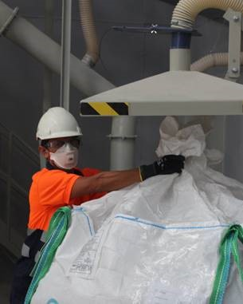
WSTĘP
Zdobycie wiedzy na temat tego, jak się chronić przez zagrożeniami związanymi z pracą, to priorytet.
Niniejsze szkolenie pozwala zdobyć wiedzę na temat:
Sposobu, w jaki procesy pakowania mogą wytwarzać pył zawieszony w powietrzu
Sposobu, w jaki systemy pakowania mają ograniczać uwalnianie się pyłu zawieszonego w powietrzu, włącznie z respirabilną krzemionką krystaliczną (RKK)
Dobrych praktyk, jakie należy stosować, aby chronić się przed narażeniem na pył zawieszony w powietrzu
Miejsce na tekst instruktora – w przypadku dodania własnego slajdu należy podać krótki opis materiału
Notes:
Nadmierne narażenie na respirabilną krzemionkę krystaliczną (RKK) może w długiej perspektywie prowadzić do poważnych problemów zdrowotnych pracowników. Z tego powodu ważne jest, by wszyscy pracownicy znali dobre praktyki, które ograniczają lub eliminują narażenie na pył krzemionki.
Niniejsze szkolenie zawiera informacje dotyczące kontroli pyłu w systemach pakowania. Należy pamiętać, że opracowanie systemu pakowania wymaga oceny ryzyka, choć stanowi to kwestię głównie dla zarządu.

Slide 5

METODY KONTROLI PYŁU
DOBRA HIGIENA / SPRZĄTANIE
Pranie odzieży roboczej i odkurzanie pyłu wytwarzanego w procesach zapobiegają gromadzeniu się pyłu z biegiem czasu – czyste miejsce pracy jest bezpieczne.
WODA
Mokre procesy zapobiegają unoszeniu się pyłu w powietrze, gdyż woda wychwytuje jego cząsteczki.
Pył wytwarzany poprzez systemy pakowania może być kontrolowany przy użyciu zamkniętej przestrzeni, odpylania/wentylacji, ŚOI oraz dobrej higieny/sprzątania, które stanowią cztery z pięciu głównych metod kontroli pyłu.
SPRZĘT OCHRONNY
ŚOI (np. maski) chronią pracowników przed pyłem, gdy wszystkie inne środki kontroli nie zapewniają wystarczającej kontroli ryzyka związanego z narażeniem.
ZAMKNIĘTA PRZESTRZEŃ
Prowadzenie procesów wytwarzających RKK w szczelnym środowisku zapobiega narażeniu na pył u źródła.
ODPYLANIE/WENTYLACJA
Wychwytywanie RKK u źródła, zanim zostaniemy na nią narażeni, i zastępowanie zanieczyszczonego powietrza czystym powietrzem.

Slide 6
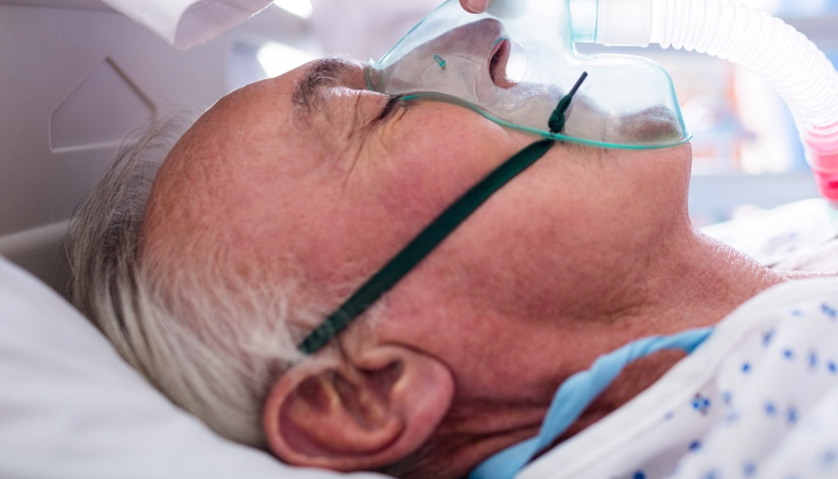

ZAGROŻENIA ZWIĄZANE Z TYM DZIAŁANIEM
Działanie to może wiązać się z dużą ilością pyłu.
Długoterminowe narażenie na wysoki poziom RKK może powodować ciężką chorobę płuc.
Ważne jest, byśmy każdego dnia chronili się przed narażeniem na pył zawieszony w powietrzu.
Stosując dzisiaj dobre praktyki, chronimy swoje przyszłe zdrowie.
Jak spędzisz swoją emeryturę?

Slide 7
JAK SYSTEMY PAKOWANIA MOGĄ WYTWARZAĆ PYŁ
Systemy pakowania obejmują przenoszenie dużych ilości materiału,
który często zawiera krzemionkę krystaliczną.
Metoda pakowania ma wpływ na ilość zawieszonego w powietrzu pyłu respirabilnego, jaki może zostać wytworzony.
Suche materiały wytwarzają zazwyczaj więcej pyłu niż materiały wilgotne.
Większa ilość pyłu wytwarzana jest też poprzez szybsze procesy pakowania o wyższym zużyciu energii.
Jeśli do upłynnienia sproszkowanego materiału stosowane jest sprężone powietrze, większa ilość pyłu może zostać uwolniona w powietrze.
Większa ilość pyłu wytwarzana jest, gdy materiały spadają z większej wysokości.

Slide 8
OGRANICZANIE NARAŻENIA NA PYŁ W SYSTEMACH PAKOWANIA
Główne środki kontroli pyłu obejmują automatyzację, zamkniętą przestrzeń i wentylację.
Automatyzacja pomaga ograniczyć kontakt pracowników z procesami wytwarzającymi pył. Pracownicy często mogą zdalnie monitorować procesy robocze z czystego pomieszczenia kontrolnego.
Zamknięta przestrzeń pomaga ograniczać przemieszczanie się pyłu w miejsca oddalone od jego źródła.
  Fizyczna bariera umieszczona pomiędzy procesem a pracownikiem może zapewnić wysoki poziom ochrony. W przypadku konieczności wejścia do zamkniętej przestrzeni należy jednak podjąć odpowiednie środki ostrożności, zapobiegające narażeniu na pył!
  Szczelne połączenie dyszy i worka pomaga zapobiec wydostawaniu się pyłu.
Wentylacja wyciągowa wychwytuje pył u źródła, zanim zostaniemy na niego narażeni
Sprzęt ochrony dróg oddechowych może również być niezbędny, jeśli powyższe środki kontrolne nie są wystarczające.

Slide 9
CO NALEŻY, A CZEGO NIE NALEŻY ROBIĆ, KORZYSTAJĄC Z SYSTEMÓW PAKOWANIA
NALEŻY
Zawsze stosować zapewnione środki kontroli pyłu. Konieczny może także być sprzęt ochrony dróg oddechowych.
Posiadać plan bezpiecznego usuwania rozsypanego materiału i natychmiast usuwać go przy użyciu odkurzacza lub mokrych metod czyszczenia
Upewniać się, że systemy wentylacyjne są sprawne i skuteczne
Zgłaszać usterki swojemu przełożonemu
NIE NALEŻY
Wchodzić do zamkniętej przestrzeni bez podejmowania środków ostrożności przeciwko narażeniu na pył, jak np. sprzętu ochrony dróg oddechowych
Zakłócać działania środków kontrolnych. Mają one na celu ochronę Twojego zdrowia i bezpieczeństwa.
Sprzątać przy użyciu suchej szczotki. Zamiast niej należy korzystać z odkurzacza lub stosować czyszczenie na mokro.
Miejsce na tekst instruktora – Dodaj dodatkowy tekst, dotyczący własnego kontekstu

Slide 10
WNIOSKI
Właściwe stosowanie systemów pakowania może pomagać w utrzymaniu bezpiecznego i wolnego od pyłu środowiska pracy. Pamiętaj:
Zawsze stosuj zapewnione środki kontroli pyłu
Jeśli podejrzewasz, że środki kontroli pyłu są uszkodzone, zgłoś to kierownikowi znajdującemu się na terenie zakładu
Natychmiast usuwaj rozsypany materiał
Miejsce dla instruktora na wnioski dotyczącego konkretnego kontekstu

Slide 11
PUSTY SLAJD
Wykorzystaj ten slajd do utworzenia własnego materiału szkoleniowego, dotyczący konkretnego miejsca pracy lub kontekstu.
Aby zmienić obraz, kliknij prawym przyciskiem myszy > zmień obraz > z pliku.
Aby utworzyć więcej slajdów, kliknij „Nowy slajd” na zakładce powyżej.

Slide 12
DODATKOWE MATERIAŁY SZKOLENIOWE
Dobre praktyki dotyczące systemów pakowania
(Karta zadań 2.1.18)
Przewodnik dobrych praktyk NEPSI
Przewodnik NEPSI dla małych i średnich przedsiębiorstw
Więcej materiałów szkoleniowych na temat RKK znajdziesz na Platformie e-szkoleniowej NEPSI na stronie training.nepsi.eu

